Slide 1
异步操作系统训练营项目汇报
StarryOS 上 io_uring
异步 I/O 子系统的设计与实现
汇报人：魏永峰

Slide 2
训练营学习主线
阶段 | 学习内容 | 对最终项目的帮助
并发模型实验 | 进程、线程、协程爬虫性能对比 | 理解用户态高并发 I/O 下资源开销差异
执行流机制研究 | Future、Waker、Executor、绿色线程 | 理解异步任务如何挂起与恢复
内核项目实践 | StarryOS io_uring 子系统 | 将异步调度思想落地到内核 I/O 路径
Notes:
训练营前期我先通过爬虫实验观察不同并发模型在吞吐、延迟和内存上的差异；随后通过 Future Executor 和绿色线程实验理解执行流的暂停、恢复和调度；最后将这些认识应用到 StarryOS 内核，实现了 io_uring 异步 I/O 子系统。

Slide 3
StarryOS io_uring 成果
指标 | 结果
系统调用 | io_uring_setup / io_uring_enter / io_uring_register
支持 opcode | 13 个 I/O opcode
register opcode | 7 个
自测 | 15/15 通过
tokio-rs io-uring-test | 10/11 通过
真实 liburing 核心测试 | 5/5 通过
高并发 echo | 96 并发 io_uring 96/96
持续吞吐可靠性 | N=10–50 均 100% 可靠，RST=0
Notes:
训练营前期我先通过爬虫实验观察不同并发模型在吞吐、延迟和内存上的差异；随后通过 Future Executor 和绿色线程实验理解执行流的暂停、恢复和调度；最后将这些认识应用到 StarryOS 内核，实现了 io_uring 异步 I/O 子系统。

Slide 4
Part 01
研究背景
Subject background
Part 02
设计方案
Subject program
Part 03
技术细节
Technical details
目录
Part 04
任务调度
Task scheduling
Part 05
性能测试
Performance testing
Part 06
研究总结
Subject summit

Slide 5
项目背景与研发目标
传统 I/O 机制
研发目标
POSIX 语义对 I/O 批处理的限制
在传统模型中，每次具体 I/O 操作与内核 Trap 上下文切换存在 1:1 的刚性绑定，在高频小 I/O 并发场景下无法分摊系统调用成本。
单一内核线程环境下的高度竞争
StarryOS 默认采用固定 256KB 的 Task 独立栈空间，无法动态共享。在单核 SMP=1 的负载下，强行采用传统 Thread-per-connection 模型或在 epoll 触发就绪后引入同步写，极易因单核调度窗口错失，导致底层 smoltcp 协议栈遭遇流控零窗口超时，进而引发 RST 崩溃。
构建 Proactor 异步原语
在 StarryOS 上实现符合 Linux 5.x ABI 标准的io_uring 异步子系统，打通基于共享内存环（SQ/CQ Ring）的零拷贝控制路径，实现提交与收割分离语义。
解耦 I/O 触发与 Trap
利用用户态批量放置 SQE、单次系统调用（或内核轮询）统一提交的机制，将 N 次 I/O 操作的系统调用成本收敛至 1 次或 0 次。

Slide 6
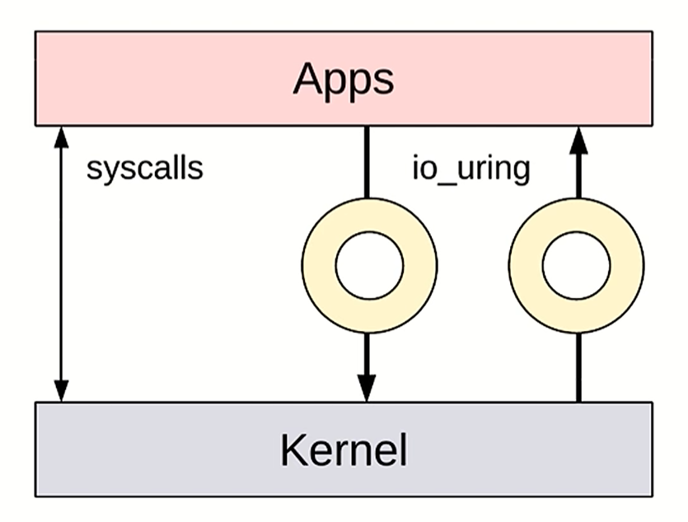
io_uring 的核心思想
用户态和内核态共享 SQ/CQ ring
用户态直接写 SQE，内核消费 SQE
内核完成 I/O 后写 CQE
批量提交减少系统调用次数
异步完成模型避免每个 I/O 都阻塞一个执行流

Slide 7
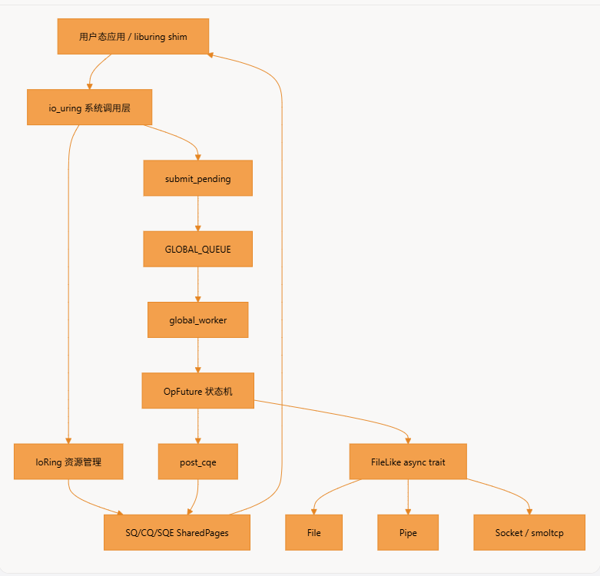
总体架构
Notes:
整个系统分成用户态接口、系统调用层、ring 管理、提交解析、全局队列、worker、OpFuture、FileLike 驱动适配和 CQE 返回几个层次。

Slide 8
设计方案
io_uring 核心内核子系统
通用异步 I/O Trait 规范
核心职责：负责共享内存环（SQ/CQ）的管理、Global Worker 事件循环调度、无锁通道（OpQueue）的维护。
机制说明：在现有系统 FileLike 虚表上扩展 6 个标准 async 读写方法（如 poll_read/try_write 等）。统一定义底层驱动与 Worker 交互的规范，解耦核心引擎与具体设备的底层差异。
对应代码： kernel/src/file/io_uring/mod.rs 和 syscall.rs。
StarryOS 驱动与 VFS 差异化适配
统一的外部系统调用接口
核心职责：承接 io_uring 核心引擎的调度指令，向下针对性地微调修改操作系统现有的通信、文件与网络底层信道，实现异步多路复用接入。
机制说明：经由系统调用分发器，承接并分发 io_uring_setup、io_uring_enter 和 io_uring_register 三个接口。对接上游生态语义，保障通用 liburing 应用免修改直接运行。
对应代码： kernel/src/file/ 下的 pipe.rs、fs.rs 及 Socket 适配路径。

Slide 9
系统调用接口设计
系统调用 | 职责
io_uring_setup | 创建 ring fd，分配 SQ/CQ/SQE 共享页，回填 ring offset
io_uring_enter | 消费 SQE，提交操作，等待完成事件
io_uring_register | 注册缓冲区、注册 fd 表、查询支持 opcode
Notes:
这三个 syscall 对齐 Linux io_uring 的基本 ABI。用户态程序可以通过 ring fd 和 mmap 得到共享 ring，之后主要通过 io_uring_enter 提交和等待。

Slide 10
当前支持的 io_uring 能力
类型 | 支持内容
基础 I/O | READ、WRITE、READV、WRITEV
网络 I/O | ACCEPT、SEND、RECV
事件与资源 | POLL_ADD、POLL_REMOVE、TIMEOUT、注册缓冲区、注册文件表
支持 13 个 I/O opcode + 7 个 register opcode，包括 REGISTER_FILES、IOSQE_FIXED_FILE、FAST_POLL 兼容声明等。

Slide 11
核心实现细节：Trait与关键结构设计
AsyncFileLike
PinnedUserBuf
功能 · FEATURE
扩展异步方法：在 FileLike 虚表上扩展 6 个标准 async 读写接口，横向屏蔽具体设备差异。
定向注册事件：操作未就绪返回 Pending 时，直接将 Worker 上下文注册到底层驱动 PollSet。
差异策略适配：对管道实施原生异步重写，对网络 Socket 内聚封装并兼容现有 smoltcp。
功能 · FEATURE
物理映射：利用 sys_mmap 将连续物理帧直接映射至用户页表，实现双端视图复用。
对齐开辟：精确划分三块独立区域，分别承载 SQ提交环、CQ完成环 和 SQE项数组。
消除系统调用：打通双端无锁读写物理通道，用户态收割 CQE 达成零系统调用开销。
作用 · ROLE
消除分支：消灭调度层内的 match file_type 条件分支，保障新驱动低成本接入。
SharedPages (SQ / CQ / SQE 环区)
功能 · FEATURE
物理页表直接映射：利用 sys_mmap 将连续物理帧直接映射至用户页表，实现双端视图复用。
独立对齐开辟环区：精确划分三块独立区域，分别承载 SQ提交环、CQ完成环 和 SQE项数组。
消除控制层系统调用：双端无锁读写物理通道，用户态收割 CQE 减少系统调用开销。
作用 · ROLE
数据零拷贝：使 Worker 脱离用户进程虚拟地址空间依然能读写内存，剥离昂贵的边界安全检查。
作用 · ROLE
生命周期保活：利用 Arc 机制，确保调用者关闭 fd 后，运行中的异步操作仍能安全回填。

Slide 12
任务调度：I/O 调度时序与断点恢复示例

Slide 13
性能体系
所有测试在 StarryOS RISC-V QEMU virt，SMP=1 环境下运行。
测试层级 | 内容 | 结果
自建测试 | NOP、pipe、poll、file、timeout、accept、iodepth、echo | 15/15 PASS
tokio-rs io-uring-test | NOP、batch、TCP、READV/WRITEV、registered buffers | 10/11 PASS
真实 liburing 测试 | setup、enter、poll、fsync、poll-cancel | 5/5 PASS

Slide 14
持续吞吐实验
持续吞吐：异步背压带来的可靠性优势
N | len | io_uring req/s | io_uring ok | epoll req/s | epoll ok
10 | 64 | 1886 | 10/10 | 804 | 10/10
20 | 64 | 1252 | 20/20 | 950 | 20/20
30 | 64 | 1137 | 30/30 | 932 | 27/30
40 | 64 | 928 | 40/40 | 909 | 5/40
结论：
低并发下 io_uring 有 1.2–2.5× 吞吐优势；高并发下两者都接近单核 QEMU 吞吐上限；
但 io_uring 始终 100% 可靠，epoll 在 N≥30 出现大量 RST；根因是同步 write 触发 TCP 流控超时，而 io_uring 异步 SEND 自带背压。

Slide 15
测试方法与局限
如何看待这些测试结果
局限 | 说明
QEMU TCG 单核 | 绝对吞吐不可直接外推到真实硬件
SQPOLL 未实现 | 当前每次提交仍需 io_uring_enter
部分高级语义缺失 | IO_LINK、DRAIN、ASYNC_CANCEL、EXT_ARG 等未实现
部分微基准不够严谨 | 部分测试缺少完整延迟分布或正确性验证
FAST_POLL 是兼容声明 | 不等价于完整 Linux fast poll 内部机制
本项目最可靠的结论是功能正确性、ABI 兼容性、worker 调度结构和异步背压机制；绝对性能数字需要多核环境以及真实硬件进一步验证。

Slide 16
项目成果总结
在 StarryOS 上实现了较完整的 io_uring 异步 I/O 子系统。
支持 3 个核心 syscall、13 个 I/O opcode、7 个 register opcode。
构建了 SharedPages 零拷贝 ring、PinnedUserBuf、OpFuture 和 FileLike async trait。
通过自测、tokio-rs io-uring-test 和真实 liburing 等测试。 在网络并发实验中验证了 io_uring 的多路复用和异步背压优势。

Slide 17
个人技术收获
从训练营到项目实现的收获
方向 | 收获
并发模型 | 理解进程、线程、协程在高并发 I/O 下的资源差异
异步机制 | 理解 Future、Waker、Executor 的完整闭环
内核工程 | 学会处理用户地址空间、fd 表、共享内存和 worker 上下文
性能分析 | 学会区分绝对性能、结构性指标和测试夹具问题
系统设计 | 学会通过分层设计降低复杂度

Slide 18
后续工作
未来改进方向
在真实 RISC-V 硬件上重新测试 syscall 成本、吞吐和延迟分布。
实现 SQPOLL，探索多核环境下的零 syscall 提交。
补齐 IO_LINK、DRAIN、ASYNC_CANCEL、ENTER_EXT_ARG 等高级语义。
增强多 ring 并发提交测试，评估全局队列争用。
引入更完整的 P95/P99 延迟、jitter 和 worker 调度开销分析。
本次训练营让我收获不少！

